Slide 1
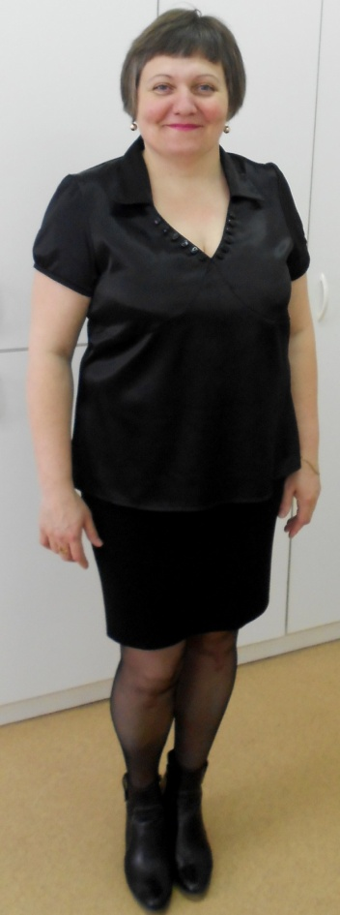
Индивидуальное занятие
«Автоматизация звука [р] в связной речи»
Подготовил:
учитель- логопед
муниципального бюджетного общеобразовательного учреждения
«Лянторская средняя общеобразовательная школа №3»
Спирина Елена Анатольевна

Slide 2
Цель: автоматизация произношения звука Р в связной речи
Задачи:
-закреплять правильное произношение звука Р в связной речи;
-развивать мелкую моторику пальцев рук;
-развивать творческое мышление, память;
-воспитывать самоконтроль во время произношения звука;
-воспитывать бережное отношение к окружающей среде.

Slide 3
Планируемые результаты
Коррекционные результаты | -правильное произношение звука [Р] в связной речи; -самоконтроль произношения.
Личностные результаты | -установление положительного отношения к занятию; -формирование позитивной самооценки.
Метапредметные результаты (универсальные учебные действия) | -осознание качества и уровня усвоения материала; -умение передавать содержание текста; -умение строить речевое высказывание; -умение слушать и вступать в диалог; -умение сочетать пересказ и творческую деятельность.

Slide 4
Форма и методы
Форма работы | индивидуальная
Методы обучения | иллюстративный, аналитический, словесный, деятельностный, репродуктивный, самоконтроль, рефлексия
Оборудование и образовательные ресурсы | рассказ «Умный гусь» из книги М. Зощенко «Рассказы», пластилин, аудиозапись из мультфильма «Пластилиновая ворона»

Slide 5
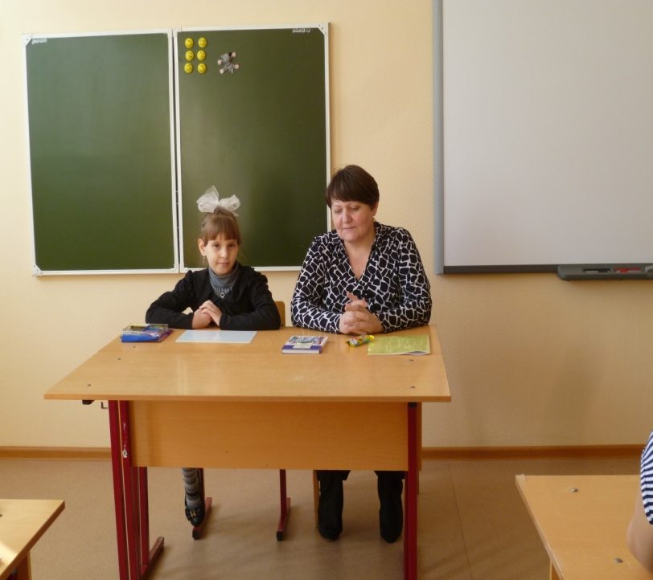
Ход занятия
№ п/п | Деятельность педагога | Деятельность учащегося | Примечание
1.Этап мотивации к коррекционной деятельности – 3 мин
1.1. | Эмоционально-психологическая подготовка
 | -Здравствуй, Настя! Как хорошо ты произнесла звук [Р] в слове «здравствуйте». -Молодец! | -Здравствуйте!
1.2. | Характеристика звука
 | -Что помогло тебе произнести правильно звук? -Хорошо! Что происходит с губами, языком, воздушной струей? -Правильно, молодец! -Как ты думаешь какая цель нашего занятия? -А зачем правильно произносить этот звук? -Правильно, молодец! | Правильное положение губ, языка и правильное направление воздушной струи. Губы- полураскрыты, зубы – разомкнуты, воздушная струя при выдохе попадает на кончик языка и заставляет его дрожать. Правильно употреблять звук Р в речи Затем, чтобы понимали окружающие люди

Slide 6
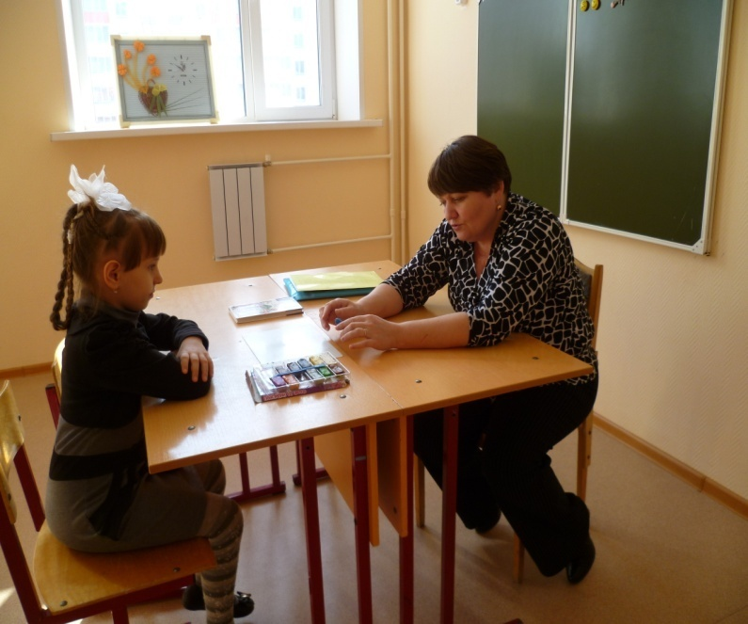
2. Этап отработки умений и навыков- 14 мин
2.1. Проверка домашнего задания
 | -Дома ты работала с рассказом расскажи, как ты работала. -Что тебе понравилось в этом рассказе? | Читала рассказ 3 раза, затем пересказывала, стараясь правильно произносить звуки. Ребенок делится своими впечатлениями.
2.2. Предварительная беседа
 | -Прослушай отрывок песенки. -Откуда этот отрывок? -Ты смотрела его? -Из чего сделаны герои? -Правильно в этом мультфильме герои из пластилина. -А теперь представь, что ты художник, который придумывает мультфильм, в котором его герои из пластилина. Попробуй во время пересказа текста слепить героев так как ты их представляешь. | Ребенок слушает Этот отрывок из мультфильма «Пластилиновая ворона» Да Из пластилина

Slide 7
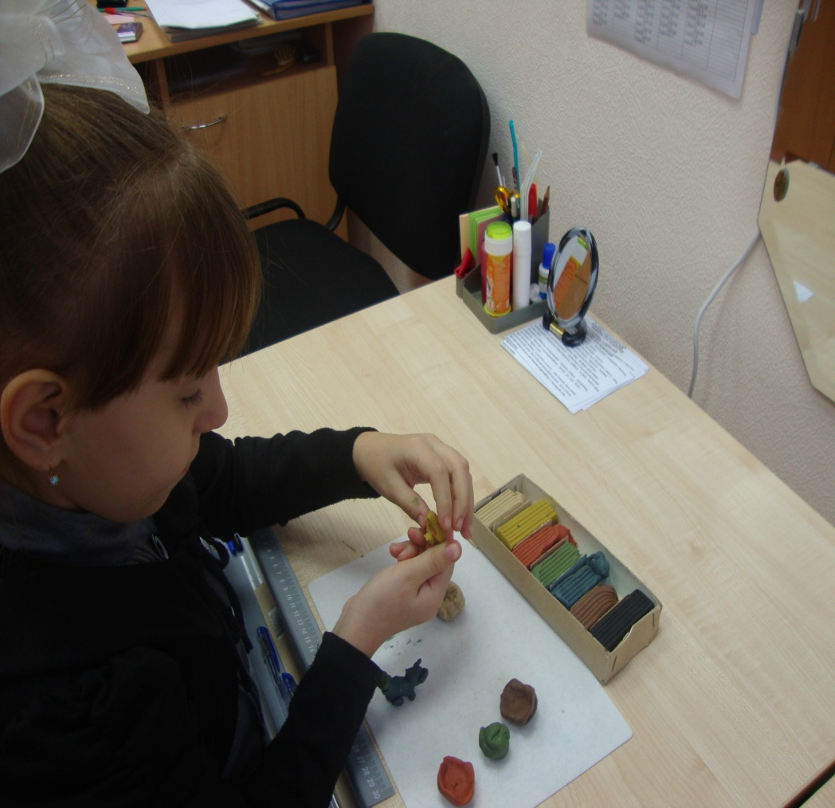
Этап отработки умений и навыков
2.3. Практическая часть
 | Логопед наблюдает за ребенком и слушает пересказ текста. А как бы ты поступила на месте автора? Почему надо помогать и в чем заключается помощь? Правильно , молодец! | Ребенок пересказывает текст и одновременно лепит из пластилина героев рассказа. -Я тоже стала бы помогать гусю, потому что животным, птицам нужно помогать и беречь их. Ребенок рассказывает о кормушках, о скворечниках, о сохранении жизни животным и птицам, об ответственности человека.

Slide 8

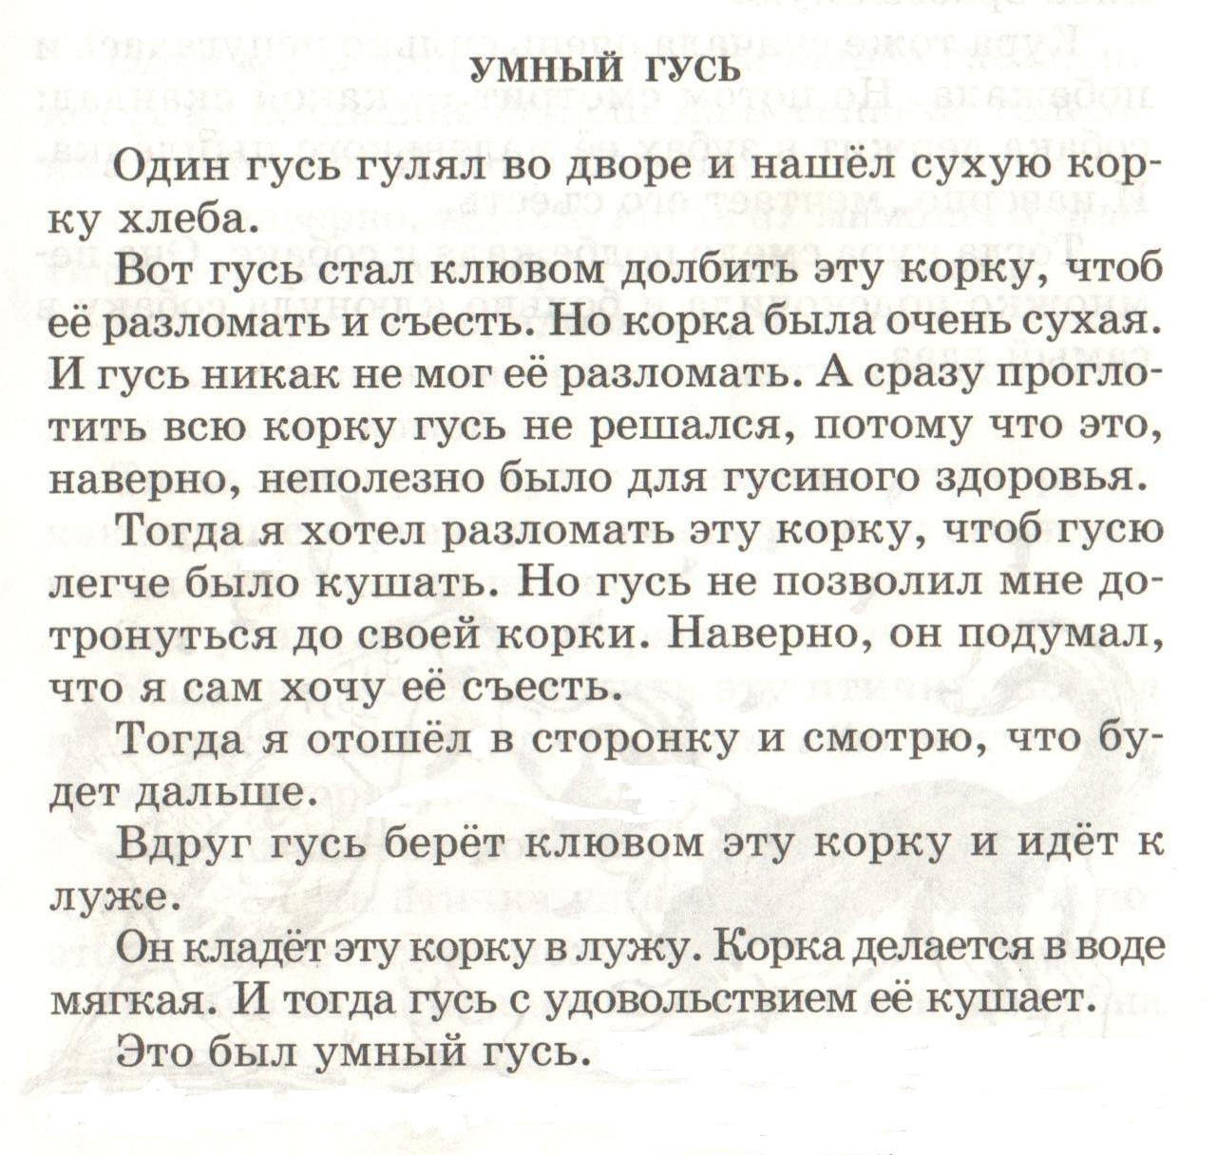

Slide 9
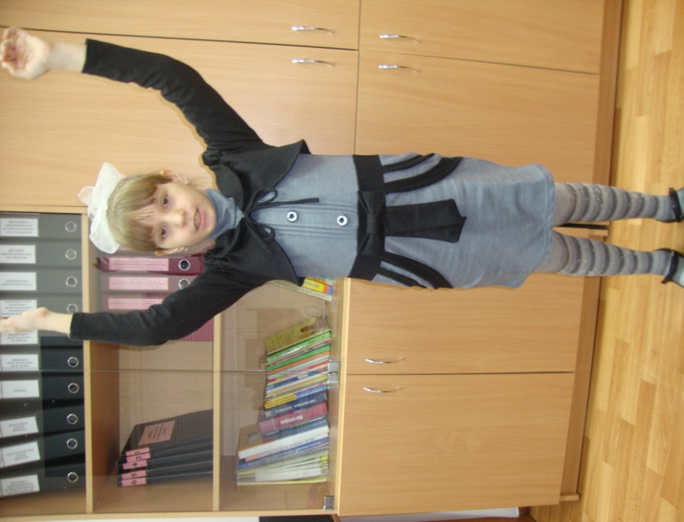
Этап отработки умений и навыков
2.4. Физминутка «Юные спортсмены»
 | «Люблю спортом заниматься. Буду очень я стараться. Мяч бросать и принимать, Метко вдаль его кидать. Ловко прыгать на скакалке, Ног своих совсем не жалко. Приседать и вновь вставать, Руки быстро поднимать. Наклоняться вправо, влево Все я делаю умело!» | Ребенок проговаривает стихотворение и одновременно показывает упражнения

Slide 10
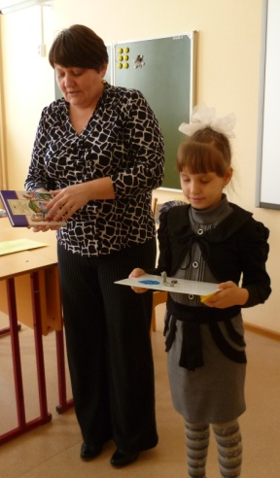
3. Этап рефлексии – 3 мин
 | -Молодец! Получился интересный сюжет по твоему рассказу. -Как ты думаешь, артисты, которые говорят за героев мультфильмов, должны правильно произносить звуки? -Почему? -Да, очень важно правильно произносить все звуки нашей речи. -Настя, что в твоей работе сегодня получилось, а что не получилось? -Молодец, ты очень хорошо пересказала текст, выполнила творческую работу и правильно заметила свои ошибки при произношении звуков. -Сегодня, ты заработала «смайлик» с улыбкой, а это значит, что я тобой довольна Д/з: самоконтроль за произношением звука | Да Ребенок высказывает свою точку зрения -Я пересказала текст слово в слово Несколько раз нечетко произносила звуки.

Slide 11
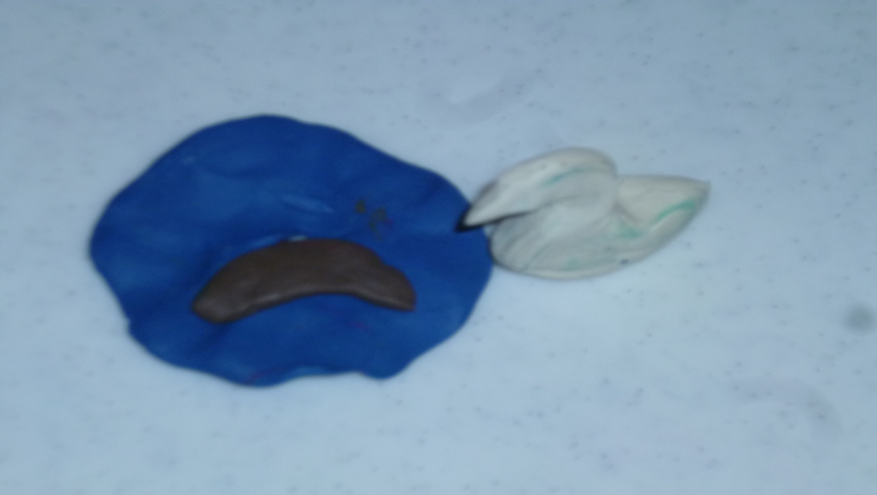
Творческая работа Насти

